Slide 1
Éducation Physique et à la santé
Le Stress
Adolescents de 12 à 17 ans
Les réactions de stress sont personnelles. Tu peux trouver quelque chose de stressant, et ton ami·e percevra la même situation comme pas du tout stressante. Il est donc important que tu t’écoutes et t’attardes à ce que tu ressens, sans te laisser influencer par les autres.
Le stress, c’est une réaction physique de ton corps qui est tout à fait normale. En fait, le stress est essentiel! C’est lui qui te donne l’énergie pour étudier pour ton examen ou la motivation pour réussir ton cours de conduite. Mais s’il s’accumule, il peut t’affecter…
Lorsque tu ressens trop de stress, tu peux te sentir dépassé·e. Au lieu de t’inciter à l’action, le stress te paralyse et nuit à ton bon fonctionnement.
Boule dans la gorge, nœud dans l’estomac, compression dans le thorax, perte ou augmentation de l’appétit, problème de sommeil, malaise généralisé, perte de concentration, tristesse, irritabilité, fatigue… il y a plusieurs signes qui t’indiquent que le stress que tu subis n’est pas sain pour toi.
Comment bien gérer son stress
Créez un équilibre entre le travail et les loisirs. ...
Prenez le temps de rire.
Apprenez à déléguer; vous n'avez pas à tout faire vous mêmes.
Utilisez des techniques de relaxation comme le yoga ou la méditation. ...
Faites beaucoup d'exercice. ...
Apprenez à gérer votre temps. ...
Mangez sainement.
Joindre un intervenant Tel-jeunes
Téléphone: 1 800 263-2266
Texto: 514 600-1002
Source : https://www.teljeunes.com

Slide 2
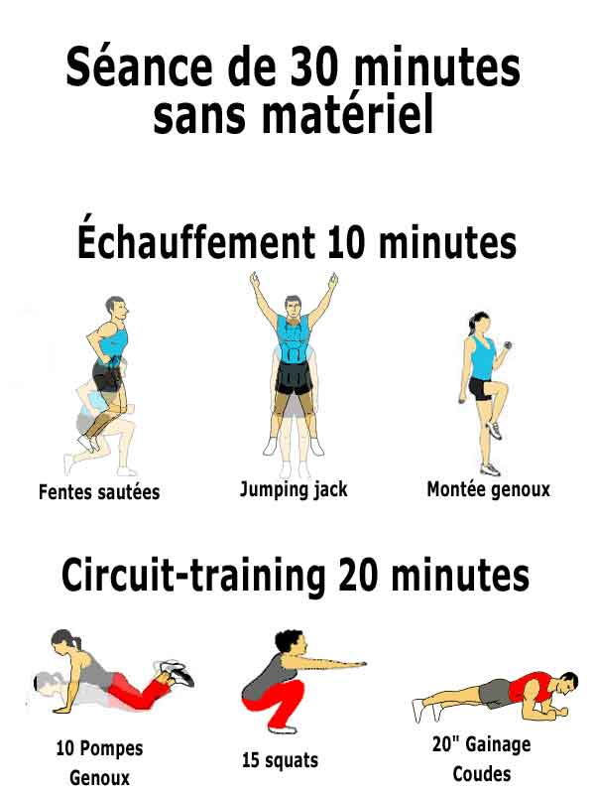
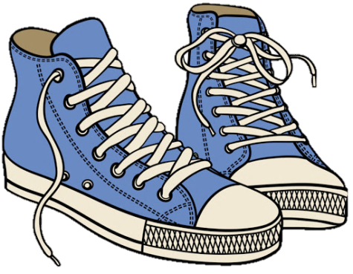
Défi de la semaine :
Votre défi pour la semaine est de réaliser les exercices suivants.
(Environ 3-4 fois durant la semaine) :
*Effectuer un échauffement et un retour au calme en fonction de l’activité physique pratiquée.
Bonne semaine!
Jean-Pierre Stea

